Slide 1
Aplicație Licitații
Proiect PAW/SD
Costin Radu Ionuț

Slide 2
Cuprins
01
02
03
Introducere
Etape
Design
04
05
06
Spring Boot
React
Kafka/WebSocket
07
08
09
Concluzii
Bibliografie
Final

Slide 3
Introducere
Proiectul are ca scop realizarea unei aplicații care folosește Spring Boot, React, Kafka, WebSocket și Baze de Date pentru a construi o aplicație cu ajutorul căreia un utilizator logat poate licita sau posta o licitație la fructe și legume.

Slide 4
Etape
Securitate
Kafka/Websoket
Interfata
Sistem de logare și securizare
Expirarea și licitatra pentru un produs
Interfață ușor de folosit și prietenoasă
Baza de date
Un spațiu de stocare a userului, produsului și a altor date

Slide 5
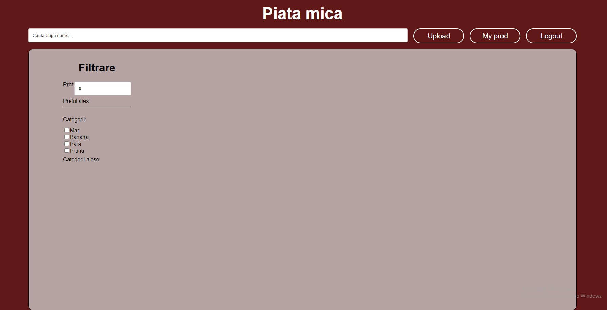
Design

Slide 6
React
fetch("http://localhost:8080/products", {
headers: {
method: "GET",
"Content-Type": "application/json",
Authorization: "Bearer " + localStorage.getItem("token"),
},
})
.then((response) => response.json())
.then((usefulData) => {
setData(usefulData);
});
Interfața cu utilizatorul, prin care userul accesează endpointurile prin fetch-uri și se afișează rezultatele returnate, ceea ce poate observa vizual utilizatorul.
Exemplu fetch în img alăturată:

Slide 7
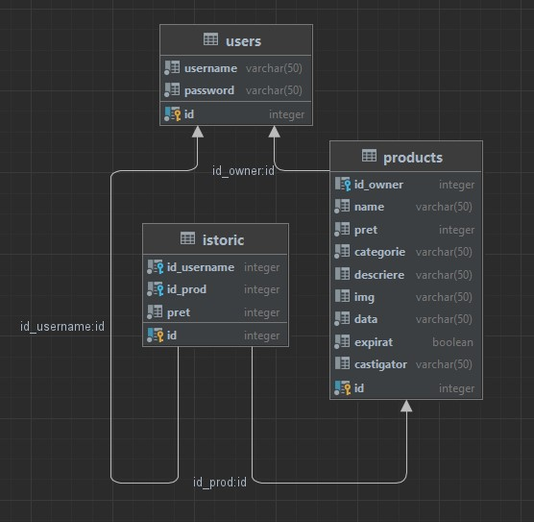
Baza de date
Baza de date conține 3 tabele
unul folosit pentru a stoca datele Userilor;
unul pentru a stoca datele Produselor și a licitatiei;
Unul folosit pentru istoricul licitațiilor.
Tabelele sunt legate între ele cu o cheie străină,
ca în figura alăturată
Baza de date a fost construită folosind scripturi postgresql

Slide 8
Spring Boot și bazele de date
Controller | Componentă care se ocupă de solicitările HTTP și returnează un răspuns
DAO(data access object) | Componentă ce ajută la crearea conexiunii cu baza de date
Entitate | Reprezentare a unui tabel din baza de date, fiecare instanță reprezintă un rând
DTO(data transfer obj) | Componentă folosită pentru a transmite date în aplicație
Securitate | Autentificare, autorizarea metodelor și politica CORS
Repository | Un model de design ce ajută la interacțiunea cu baza de date

Slide 9
Autentificare în Spring Boot
Controller | Componentă care se ocupă de solicitările HTTP și returnează un răspuns
Encriptare | Encriptare/Decriptare parolă.
Generare token | Metode care generează un token bazat pe id și email.
Validare token | Un lanț de filtre care permit autorizarea prin token.
Error managament | În cazul unei erori, se generează un mesaj.

Slide 10
Kafka
Configurare consumator
Creare constrângeri
1
2
3
4
Creare model
Configurare producer

Slide 11
Kafka
Pornire broker
Creare consumator
1
2
3
4
Pornire zookeeper
Creare topic

Slide 12
Websocket
Configurare broker/topic
Metoda returnare raspuns
1
2
3
4
Creare metoda post
Configurare securitate

Slide 13
React cu Websocket
<SockJsClient
url={SOCKET_URL}
topics={["/topic/group"]}
onConnect={onConnected}
onDisconnect={console.log("Disconnected!")}
onMessage={(msg) => onMessageReceived(msg)}
debug={false}
/>
Pentru a conecta partea de UI la un Websocket, am ales sa creez un SockJSClient împreuna cu metodele necesare: subscribe la topic, onConnect, onDisconnect, onMessage.

Slide 14
Concluzii
În concluzie, acest proiect prezintă o modalitate de a realiza o aplicație de management a licitațiilor.
Se exemplifică modul de comunicare React -Spring Boot.
Este prezentată implementarea unui sistem distribuit.
Se construiește o modalitate de a accesa bazele de date prin intermediul JPA

Slide 15
Bibliografie
https://dev.to/subhransu/realtime-chat-app-using-kafka-springboot-reactjs-and-websockets-lc
https://kafka.apache.org/downloads
https://umes4ever.medium.com/real-time-application-using-websocket-spring-boot-java-react-js-flutter-eb87fe95f94f
https://github.com/colacristian/demoSpring
https://chat.openai.com/chat
https://www.javainuse.com/spring/boot-jwt
https://www.toptal.com/spring/spring-security-tutorial
https://www.npmjs.com/
https://spring.io/guides/gs/accessing-data-mysql/
https://www.youtube.com/watch?v=8fbfHu8isI4
https://www.geeksforgeeks.org/different-ways-to-fetch-data-using-api-in-react/
https://www.bezkoder.com/spring-boot-react-jwt-auth/
https://www.youtube.com/watch?v=6qJ8JXWC9IA
https://gist.github.com/zuoky/6df23bc613e457c0baf7f0f0ebc4b1f6

Slide 16
Final
Mulțumesc pentru atenție

